Slide 1

Нестандартный урок – способ развития познавательной активности учащихся. Методика подготовки и проведения нетрадиционных уроков

Slide 2
Скажи мне – и я забуду,
Покажи мне – и я запомню,
Вовлеки меня – и я пойму.
(Древняя китайская мудрость)

Slide 3
Нестандартный урок- это
« импровизированное учебное занятие, имеющее нетрадиционную структуру»

Slide 4
Современный урок
Критерии и показатели | Современная школа | Традиционная школа
1.Интерес и мотивация | Целенаправленно создается учителем | Не создается
2.Целеполагание урока | Цель урока согласуется в обсуждении с учениками | Цель урока задается учителем
3.Характер учебных заданий | Проблемный поисковый. Творческий | Репродуктивный. По готовому алгоритму
4.Время говорения учащихся на уроке в сравнении со временем активного объяснения учителем | Сопоставимо | Учитель говорит значительно больше, у учащихся преобладает слушание

Slide 5
Критерии и показатели | Современная школа | Традиционная школа
5.Активность ученика на уроке | Высказывание своей точки зрения, участие в диалоге, дискуссии; формулирование гипотез; предложение своего способа решения | Ответы на вопросы учителя репродуктивного, воспроизводящего характера
6.Преобладание стиля общения«учитель-ученик» | Диалогический | Монологический (со стороны учителя)
7. Тип урока | Урок-исследование, защита проекта, игровой урок, урок-конференция и т.д. | Традиционный урок
8.Психологич. климат урока | Положительное эмоциональное воздействие, комфортность | Напряженность, страх, смятение
9.Рефлексия урока | Присутствует | Отсутствует
10.Приёмы, методики, технологии преподавания | Наличие авторских приемов, методик, технологий преподавания | Типовые учебные планы и методики

Slide 6
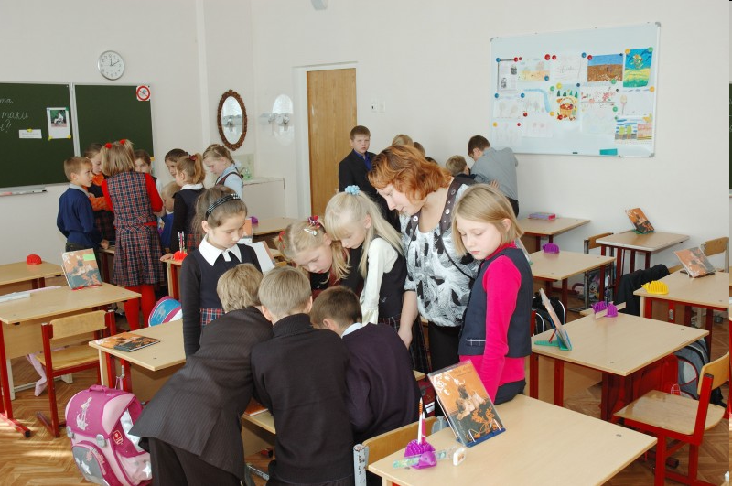


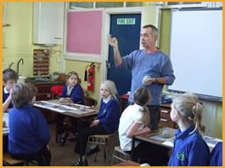
Дети! Сядьте правильно! Слушайте меня внимательно!
Традиционная
дидактика
Новая
дидактика
Ребята, давайте все вместе искать истину!
Деятельность
учителя
Деятельность
ученика
Совместная деятельность учителя
и ученика

Slide 7
Основные задачи каждого урока, в том числе и нестандартного
общекультурное развитие;
личностное развитие;
развитие познавательных мотивов, инициативы и интересов учащихся;
формирование умения учиться;
развитие коммуникативной компетентности.

Slide 8
Цель нетрадиционных уроков: отработка новых методов, форм, приемов и средств обучения, что ведет к реализации основного закона педагогики – закона об активности обучения.

Slide 9
Признаки нетрадиционного урока
Несет элементы нового, изменяются внешние рамки, места проведения.
Используется внепрограммный материал, организуется коллективная деятельность в сочетании с индивидуальной работой.
Привлекаются для организации урока люди разных профессий.
Достигается эмоциональный подъем учащихся через оформление кабинета.
Выполняются творческие задания.
Проводится обязательный самоанализ в период подготовки к уроку, на уроке и после его проведения.
Создается временная инициативная группа из учащихся для подготовки урока.
Планируется урок заранее.

Slide 10
Наиболее распространенные типы нестандартных уроков
Уроки «погружения»
Уроки - деловые игры
Уроки - пресс- конференции
Уроки- соревнования
Уроки КВН
Театрализованные уроки
Компьютерные уроки
Уроки с групповыми формами работы
Уроки взаимообучения учащихся
Уроки творчества
Уроки- аукционы
Уроки, которые ведут учащиеся
Уроки-зачеты
Уроки- сомнения
Уроки - творческие отсчеты
Уроки- формулы
Уроки- конкурсы
Бинарные уроки
Уроки- обобщения
Уроки- фантазии
Уроки- игры
Уроки- «суды»
Уроки поиска истины
Уроки- лекции «Парадоксы»
Уроки- концерты
Уроки- диалоги
Уроки «Следствие ведут знатоки»
Уроки - ролевые игры
Уроки- конференции
Интегрированные уроки
Уроки семинары
Уроки – «круговая тренировка»
Межпредметные уроки
Уроки- экскурсии
Уроки – игры «Поле чудес».

Slide 11
Уроки с использованием средств ИКТ
Презентация
Видеоурок
Интерактивная доска
Аудиосредства
Электронное голосование

Slide 12
Уроки в форме соревнования и игр
урок-турнир
урок-эстафета
Урок-конкурс
Урок-игра
урок-викторина
деловая игра
ролевая игра

Slide 13
Проектно-исследовательские уроки
Урок-проект
Урок - исследование
урок-изобретательство
мозговая атака
урок-репортаж
урок-рецензия

Slide 14
Уроки - публичные формы общения
аукцион
дискуссия
телепередача
Библиотечный урок
«живая газета»
«устный журнал»

Slide 15
Перенесённые в рамки урока
формы внеклассной работы
«посиделки»
урок-театрализия
урок-диспут
Урок-праздник
урок-концерт
КВН

Slide 16
Уроки, основанные на имитации деятельности учреждений и организаций
Урок - следствие
Урок - цирк
Урок - суд
Ученый совет
Дебаты в парламенте

Slide 17
Интегрированные уроки
парный опрос
экспресс-
опрос
урок-
зачёт
телеурок
без телевидения

Slide 18

РЕКОМЕНДАЦИИ
Нетрадиционные уроки лучше проводить как итоговые.
Для успешной подготовки урока учитель должен хорошо знать предмет и методику, творчески подойти к работе.
Слишком частое обращение к подобным формам урока нецелесообразно, так как нетрадиционное может быстро стать традиционным.

Slide 19
Советы педагогу, готовящему урок в нетрадиционной форме
Используйте как можно больше мотивационных факторов как на подготовительном этапе, так и во время проведения урока.
Не допускайте никаких излишеств. Урок должен быть цельным, гармоничным.
Поощряйте учащихся соответственно их вкладу в урок.
Постарайтесь сохранять на протяжении всего урока взаимопонимание, общий язык с классом, группой, взаимное доверие и уважение.
Залог успеха вашего нетрадиционного урока – заблаговременная, тщательная, четко спланированная подготовка, глубокое продумывание и осмысливание форм и методов его проведения.
Оценивайте не только итоги обучения, воспитания и развития, но и картину общения – эмоциональный тон урока: общение педагога и учащихся, учащихся друг с другом, а также отдельных рабочих групп.

Slide 20
НЕТРАДИЦИОННЫЙ УРОК
Способствует развитию инициативы и коммуникативных навыков
Приближает школьное обучение к жизни
Предполагает самостоятельный поиск средств и способов решения задач, связанных с реальными ситуациями
Искореняет негативные явления традиционного обучения и самое главное – приносят радость.

Slide 21
Спасибо за внимание!
Уважаемые коллеги,
желаю успехов!!!

